Slide 1










5.2 单缝的夫琅禾费衍射
单缝衍射装置
衍射角

Slide 2

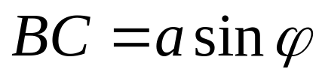

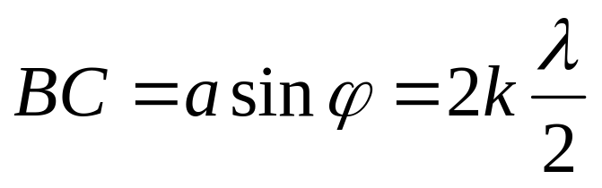

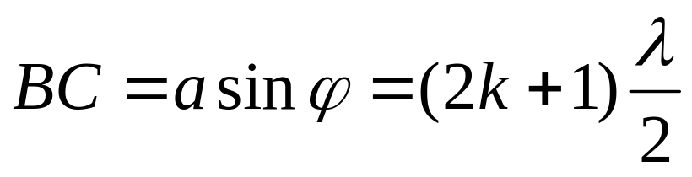
5.2.1 菲涅耳半波带法
根据几何关系，
缝长
菲涅耳半波带法认为，衍射产生明暗条纹的条件：
暗条纹
明条纹

Slide 3

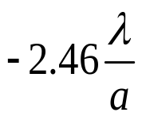
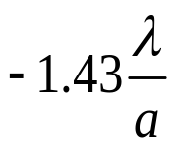
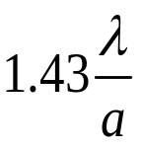
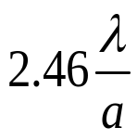
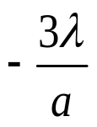
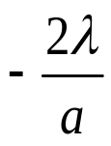
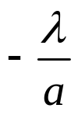

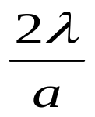
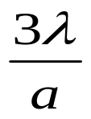


5.2.2 单缝衍射光强分布
单缝衍射光强随衍射角的分布规律如下图所示。

Slide 4
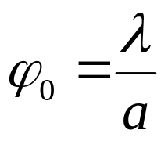


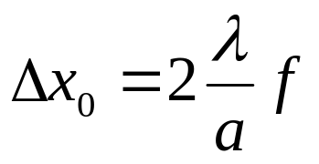



单缝衍射条纹特征
（1）中央明纹最亮，条纹最宽（约为其它明条纹宽度的2倍），其半角宽度为
中央明条纹的线宽度
式中f为凸透镜的焦距。

Slide 5
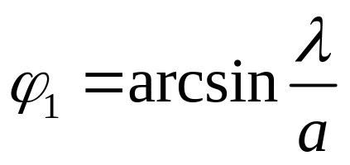
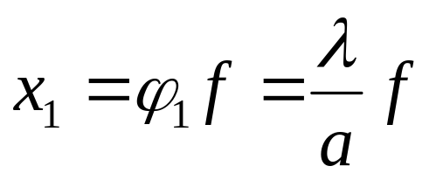
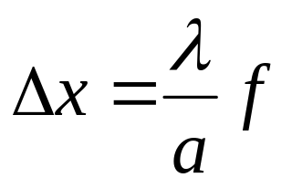
（2）第一级暗纹的衍射角为
第一级暗纹的中心位置坐标为
（3）其它明条纹的宽度均为

Slide 6
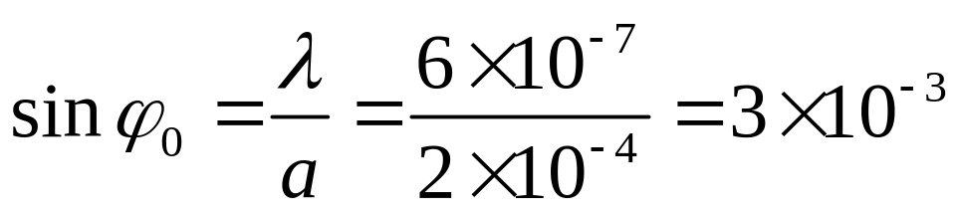
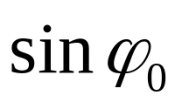
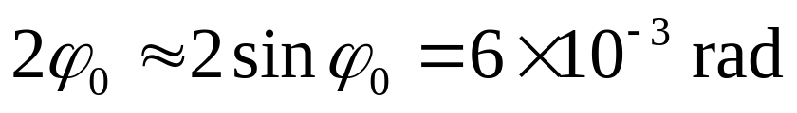
例5.2 波长λ＝600 nm的单色光垂直入射到缝宽a＝0.2 mm的单缝上，缝后用焦距f＝50 cm的会聚透镜将衍射光会聚于屏幕上。求：(1) 中央明条纹的角宽度、线宽度；(2) 第1级明条纹的位置以及单缝处波面可分为几个半波带？(3)第1级明条纹宽度。
解 (1)第1级暗条纹对应的衍射角为
因 很小，可知中央明条纹的角宽度为

Slide 7
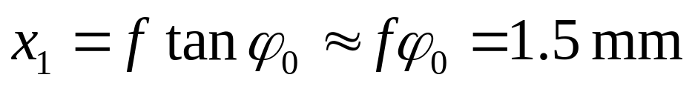
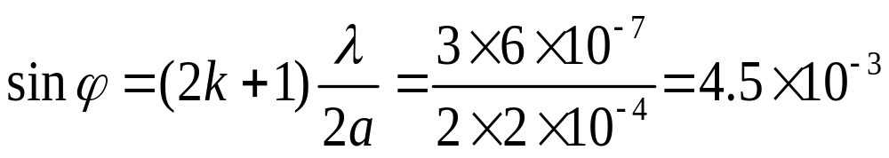
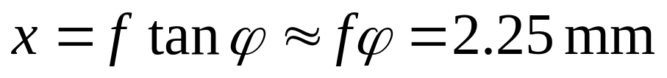
第1级暗条纹到屏幕中心O的距离为
因此，中央明条纹的线宽度为 3 mm。
(2) 第1级明条纹对应的衍射角满足下式
第1级明条纹中心到中央明条纹中心的距离为

Slide 8
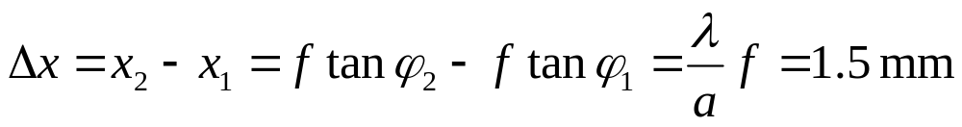
对应于第一级明条纹，单缝处波面可分2k+1=3个半波带数。
(3) 设第2级暗条纹到中央明条纹中心O的距离为 x₂，对应的衍射角为 ϕ₂，故第1级明条纹的线宽度为
可见，第1级明条纹的宽度约为中央明纹宽度的一半。

